Slide 1
Trainingsmodul 1.4
Einführung in das Metadaten-Management
PwC firms help organisations and individuals create the value they’re looking for. We’re a network of firms in 158 countries with close to 180,000 people who are committed to delivering quality in assurance, tax and advisory services. Tell us what matters to you and find out more by visiting us at www.pwc.com.
PwC refers to the PwC network and/or one or more of its member firms, each of which is a separate legal entity. Please see www.pwc.com/structure for further details.

Slide 2
Diese Präsentation wurde von PwC erstellt
Autoren:
Makx Dekkers, Michiel De Keyzer, Nikolaos Loutas and Stijn Goedertier
Präsentation Metadaten
Disclaimers
The views expressed in this presentation are purely those of the authors and may not, in any circumstances, be interpreted as stating an official position of the European Commission.
The European Commission does not guarantee the accuracy of the information included in this presentation, nor does it accept any responsibility for any use thereof.
Reference herein to any specific products, specifications, process, or service by trade name, trademark, manufacturer, or otherwise, does not necessarily constitute or imply its endorsement, recommendation, or favouring by the European Commission.
All care has been taken by the author to ensure that s/he has obtained, where necessary, permission to use any parts of manuscripts including illustrations, maps, and graphs, on which intellectual property rights already exist from the titular holder(s) of such rights or from her/his or their legal representative.
This presentation has been carefully compiled by PwC, but no representation is made or warranty given (either express or implied) as to the completeness or accuracy of the information it contains. PwC is not liable for the information in this presentation or any decision or consequence based on the use of it.. PwC will not be liable for any damages arising from the use of the information contained in this presentation. The information contained in this presentation is of a general nature and is solely for guidance on matters of general interest. This presentation is not a substitute for professional advice on any particular matter. No reader should act on the basis of any matter contained in this publication without considering appropriate professional advice.
Open Data Support wird von der Europäischen Kommission finanziert, gemäß SMART 2012/0107 ‘Lot 2: Provision of services for the Publication, Access and Reuse of Open Public Data across the European Union, through existing open data portals’(Vertrag No. 30-CE-0530965/00-17).
© 2013 European Commission

Slide 3
Lernziele
Am Ende dieses Trainingsmodul sollten Sie verstehen:
  was Metadaten sind;
  Terminologie und Grundsätze der Metadatenverwaltung;
  die verschiedenen Dimensionen der Qualität von Metadaten ;
  die Nutzung von kontrollierten Vokabularen für Metadaten;
  Austausch und Erstellung von Metataden;
  Metadatenverwaltung in Open Data Support.

Slide 4
Inhalt
Dieses Modul enthält:
  eine Erklärung, was Metadaten sind;
  einen Überblick über den Metadaten-Lebenszyklus;
  eine Einführung in die Qualität von Metadaten;
  einen Überblick über die Metadatenverwaltung und die Herangehensweise beim Austausch durch die Anwendung von Open Data Support auf der Open Data Interoperabilty Platform.

Slide 5
Was sind Metadaten?
Definition, Beispiele und Standards der Wiederverwendung

Slide 6
Was sind Metadaten?
“Metadaten sind strukturierte Informationen, die beschreiben, erklärken, lokalisieren, oder es sonstwie einfacher machen, eine Informationsquelle abzurufen, zu verwenden, oder zu verwalten. Metadaten werden oft Daten zu bestimmten Daten oder Informationen zu bestimmten Informationen genannt.”
-- National Information Standards Organization
http://www.niso.org/publications/press/UnderstandingMetadata.pdf
Metadaten liefern die nötigen Informationen dafür, dass Daten (z.B. Dokumente, Bilder, Datensätze), Konzepte (z.B. Klassifikationen) und reale Begebenheiten (z.B. Personen, Organisationen, Standorte, Bilder, Produkte) zusammenpassen.

Slide 7
Arten von Metadaten
  Beschreibende Metadaten beschreiben eine Ressource für die Zwecke der Entdeckung und der Identifizierung.
Strukturelle Metadaten, z.B. Datenmodelle und Referenzdaten.
  Administrative Metadaten bieten Informationen zur Verwaltung einer Ressource.
In diesem Tutorial werden wir vor allem die Konzentration auf beschreibende Metadaten für Datensätze.
Administrative Metadaten werden auch teilweise beschrieben.
Notes:
Added slide.

Slide 8

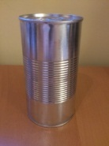
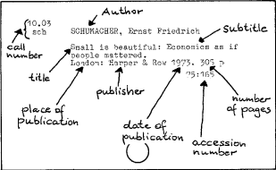

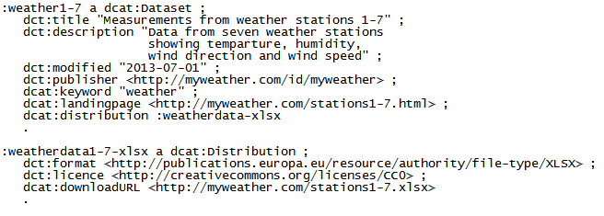
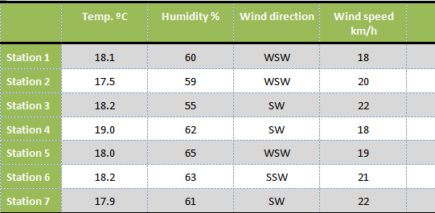
Beispiele für Metadaten
Label
Catalogue card
Dataset description (DCAT)
liefert Metadaten für
Can
Book
Dataset

Slide 9
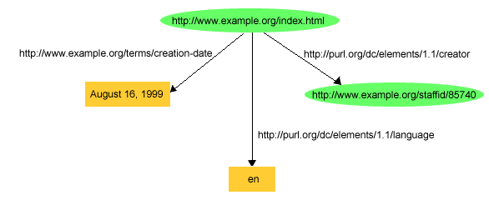
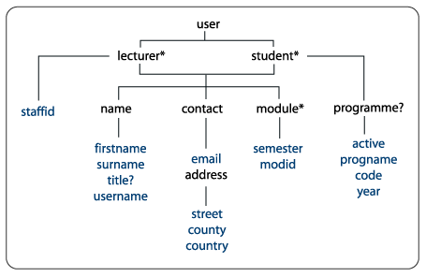
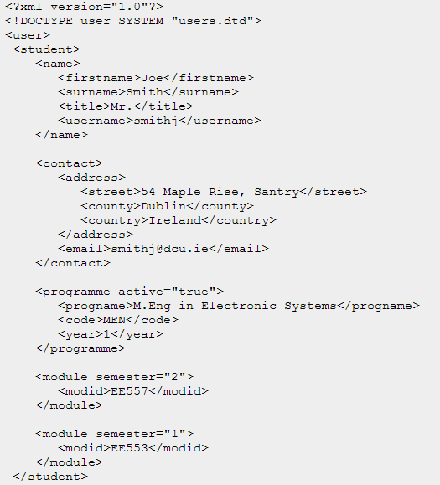

Zwei Ansätze, um Metadaten im Web zur Verfügung zu stellen
XML (Baumstruktur- / Containerstruktur-Ansatz)
RDF (Triple-basierter Ansatz)

Slide 10
Verwalten Sie die Metadaten Ihren Datensätzen

Slide 11
Metadaten-Management ist wichtig
Metadaten müssen verwaltet werden, um Folgendes sicherzustellen ...
  Verfügbarkeit: Metadaten müssen dort gespeichert werden, wo Zugriff und Registrierung möglich sind, damit man sie finden kann.
  Qualität: Metadaten müssen von gleichbleibender Qualität sein, so dass die Benutzer wissen, dass sie diesen vertrauen können.
  Persistenz: Metadaten müssen über lange Zeiträume gespeichert werden.
  Offene Lizenz: Metadaten sollten unter einer öffentlichen Domain-Lizenz zur Verfügung stehen, um ihre Weiterverwendungen zu ermöglichen.
Die Metadaten-Lebenszyklus ist größer als der Lebenszyklus der Daten:
  Metadaten können erstellt werden, bevor Daten erstellt oder erfasst werden, z.B. um über Daten zu informieren, die in der Zukunft verfügbar sein werden.
  Metadaten müssen aufbewahrt werden, nachdem Daten entfernt worden sind, z.B. um über Daten zu informieren, die außer Betrieb oder zurückgenommen sind.

Slide 12
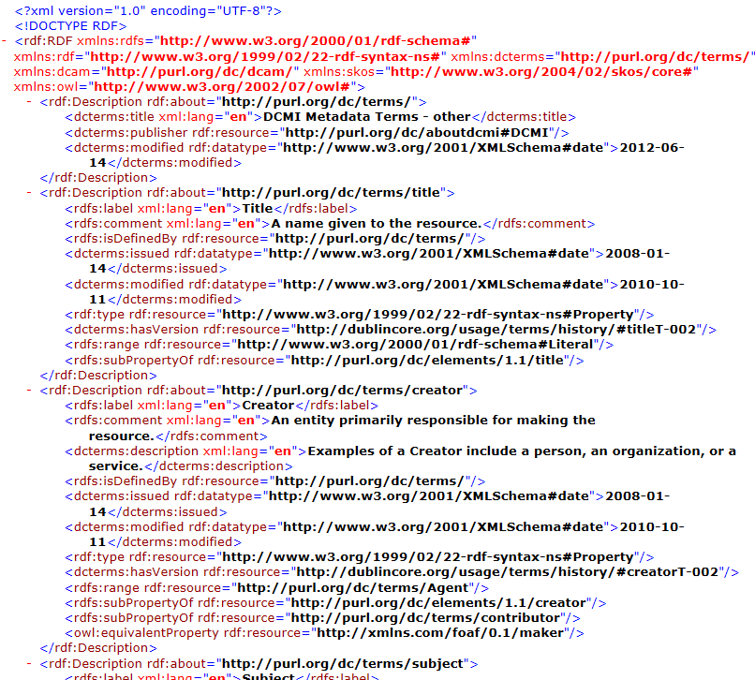
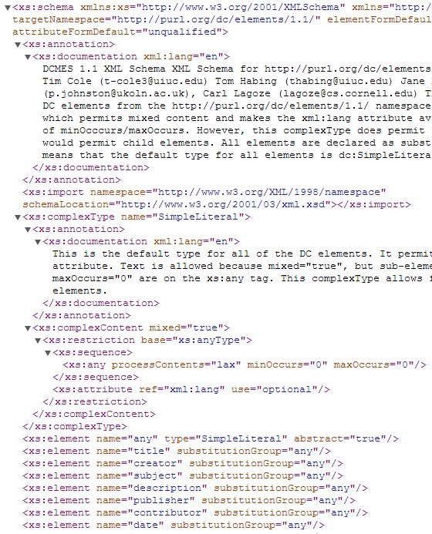
Metadaten-Schema
“Etikettierungs-, Markierungs- oder Codierungs-Systeme werden verwendet, um Informationen der Katalogisierung zu registrieren oder beschreibende Sätze zu strukturieren. Ein Metadaten-Schema erstellt und definiert Datenelemente sowie die Bestimmungen über die Verwendung dieser Datenelemente, um eine Ressource beschreiben.
XML Schema
RDF Schema

Slide 13
Weiterverwendung von vorhandenen Vokabeln, um Ihre Ressourcen mit Metadaten zu versorgen
Universelle Standards und Spezifikationen:
  Dublin Core für veröffentlichtes Material (Text, Bild), http://dublincore.org/documents/dcmi-terms/
  FOAF für Personen und Organisationen, http://xmlns.com/foaf/spec/
  SKOS für Konzeptsammlungen, http://www.w3.org/TR/skos-reference
  ADMS für “Interoperability Assets”, http://www.w3.org/TR/vocab-adms/
Spezifischer Standard für Datensätze:
  Data Catalog Vocabulary DCAT, http://www.w3.org/TR/vocab-dcat/
Spezifische Verwendung von DCAT und anderen Vokabularien, um die Interoperabilität von Datenportalen in ganz Europa zu unterstützen:
  DCAT application profile for data portals in Europe, http://joinup.ec.europa.eu/asset/dcat_application_profile/description

Slide 14
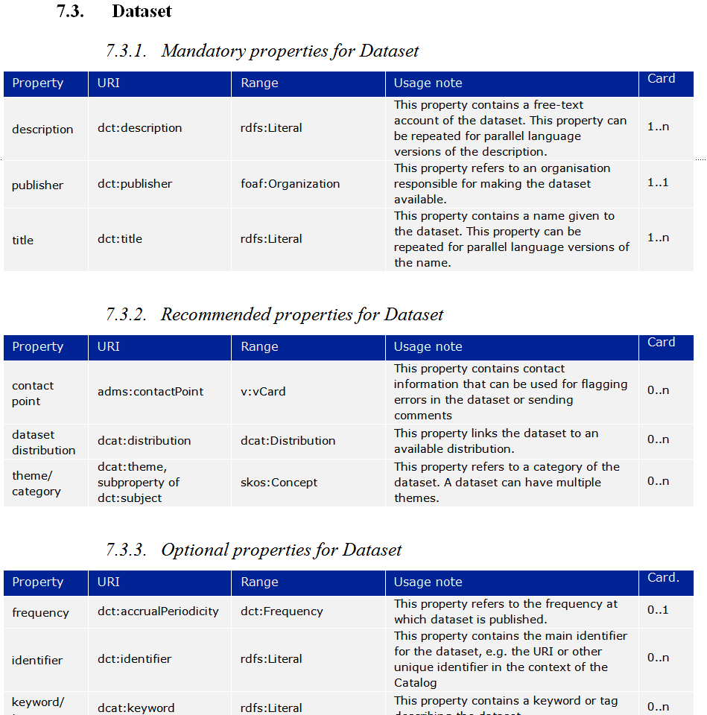
Entwerfen Sie Ihr Metadaten-Schema mit RDF Schema (RDFS) – wenn möglich wiederverwendbar
RDF Schema ist besonders gut für die Kombination von Begriffen aus verschiedenen Standards und Spezifikationen.
Erfinden Sie keine Begriffe erneut, die schon woanders definiert werden, wenn sie RDF-Schemata gestalten, verwenden Sie Begriffe möglichst wieder.
  Zum Beispiel verwendet das Anwendungsprofil DCAT für Datenportale in Europa (DCAT-AP) Begriffe aus DCAT, Dublin Core, FOAF, SKOS, ADMS und andere wieder.

Slide 15
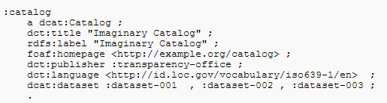
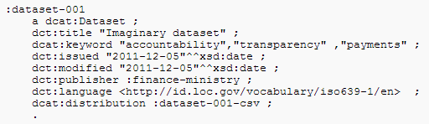
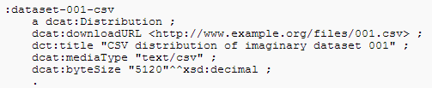
Beispiel: Beschreibung eines offenen Datensatzs mit DCAT-AP
Beschreibung des Katalogs
Beschreibung des
Datensatzs
Beschreibung der Verteilung

Slide 16
Kontrollierte Vokabulare
Thesauren, Taxonomien und standardisierte Listen von Begriffen können für die Zuweisung von Werten zu Metadaten Eigenschaften verwendet werden.

Slide 17
Was sind kontrollierte Vokabulare?
Ein kontrolliertes Vokabular ist eine vordefinierte Liste von Werten, die als Werte für eine bestimmte Eigenschaft in Ihrem Metadaten Schema verwendet werden.
  Zusätzlich zur sorgfältigen Gestaltung von Schemata sind die Wertebereiche von Metadaten Eigenschaften wichtig für den Informationsaustausch und so für die Interoperabilität.
  Gemeinsame kontrollierte Vokabulare für Wertebereiche machen Metadaten systemübergreifend verständlich.

Slide 18

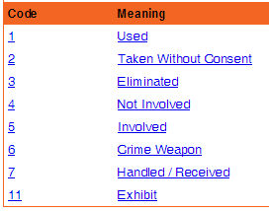
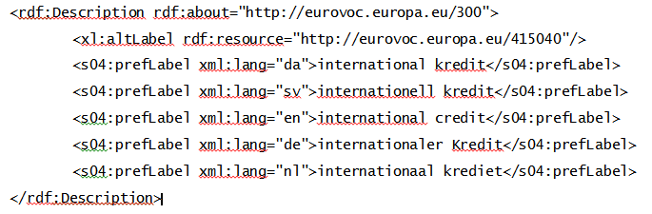
Welches kontrollierte Vokabular eignet sich für welche Objektart?
  Verwendung der Codelisten als kontrolliertes Vokabular für freien Text oder “String” Eigenschaften.
Beispiel DCAT-AP Eigenschaft:
Beispiel Codelist - ObjectInCrimeClass (ListPoint)
  Verwenden Sie Konzepte, die von einem URI in Bezug auf “Dinge” indentifiziert werden.
Beispiel DCAT-AP Eigenschaft:
  Beispiel Taxonomie mit Begriffen, die ein URI – EuroVoc – haben

Slide 19
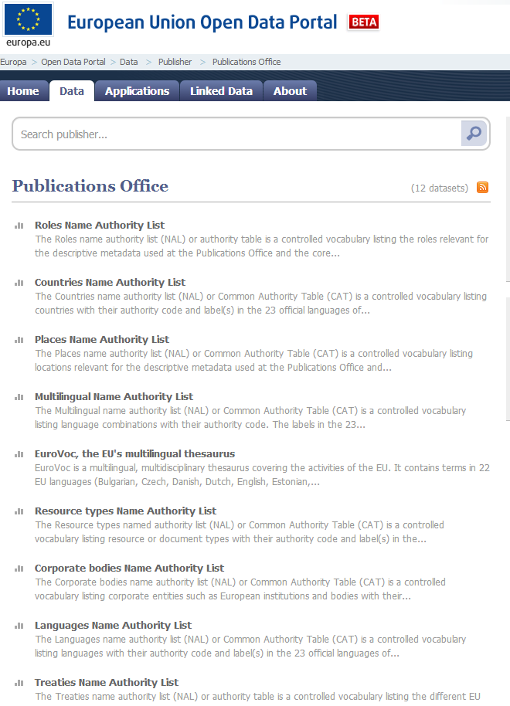
Beispiel – Auswahllisten (Named Authority Lists) des Amts für Veröffentlichungen
  Die Named Authority Lists bieten wiederverwendbare kontrollierte Vokabulare für:
      Länder
      Unternehmen
      Dateitypen
      interinstitutionelle Verfahren
      Sprachen
      Mehrsprachigkeit
      Ressourcentypen
      Rollen
      Verträge

Slide 20
Der Metadaten-Lebenszyklus
Erstellung, Pflege, Aktualisierung, Speicherung, Veröffentlichung von Metadaten und der Umgang mit Datenlöschung

Slide 21
Das Erstellen Ihrer Metadaten
Metadaten Erstellung kann durch (semi-)automatische Prozesse unterstützt werden.
  Dokumenteigenschaften, in (Office)-Tools generiert, z.B. Erstellungsdatum.
  Räumliche und zeitliche Information, erfasst von Kameras, Sensoren ...
  Information aus Publikationsworkflow, z.B. der Speicherort der Datei oder URL
Allerdings erfordern andere Eigenschaften menschlichen Eingriff:
  Was ist die Ressource (z.B. Verknüpfung zu einem Fachvokabular)?
  Wie kann die Ressource verwendet werden (z.B. Verknüpfung zu einer Lizenz)?
  Wo kann ich weitere Informationen über diese Ressource finden (z.B. Verknüpfung zu einer Website oder Dokumentation, die die Ressource beschreibt)?
  Wie kann hochwertige Information eingeschlossen werden?

Slide 22
Das Pflegen Ihrer Metadaten
Ansätze für die Pflege von Metadaten müssen für den Datentyp, der veröffentlicht wird, geeignet sein.
  Wenn die Daten sich nicht ändern, können Metadaten relativ stabil sein. Änderungen (Massenumwandlung) können offline stattfinden, wenn nötig.
  Wenn Daten sich häufig ändern (z.B. Echtzeitsensorendaten), müssen Metadaten mit dem Datenworkflow eng gekoppelt und Änderungen praktisch unmittelbar sein.

Slide 23
Das Aktualisieren Ihrer Metadaten –Änderungen planen
Metadaten stehen in einem globalen Kontext, der ständig Änderungen ausgesetzt ist!
  Organisation – Abteilungen werden gebildet, mit anderen zusammengeführt, Verantwortlichkeiten werden weitergegeben.
  Die Verwendung der Daten – rund um die Daten entstehen neue Anwendungen.
  Referenzdaten – kontrolliertes Vokabulare werden entwickelt und miteinander verknüpft.
  Datenstandards und Technologien – Der Lebenszyklus von Technologien wird immer kürzer; wie wird das Web von morgen sein?
  Werkzeuge und Systeme – die Entwicklung von Speicher, Bandbreite, Mobile...
  Metadaten sollten so aktuell wie möglich gehalten werden, wobei die verfügbare Zeit und das Budget berücksichtigt werden sollten.

Slide 24
Speichern Sie Ihre Metadaten – was sind die Optionen?
  Je nach Betriebserfordernissen können Metadaten in die Daten eingebettet oder gesondert von den Daten gespeichert werden.
  Die Einbettung der Metadaten in die Daten (z.B. Office Dokumente, MP3, JPG, RDF Daten) macht den Datenaustausch leichter.
  Die Trennung der Metadaten von den Daten (z.B. In einer Datenbank) mit Links zu den entsprechenden Dateien macht die Verwaltung einfacher.
  Metadaten können in einer “klassischen” relationalen Datenbank oder einem RDF Triple Speicher gespeichert werden, dies hängt von der Verfügbarkeit von Werkzeugen und den Anforderungen an Leistung und Kapazität ab.

Slide 25
Das Löschen von Daten
In vielen Fällen müssen Metadaten sogar nach der Löschung der Daten, die sie beschreiben, erhalten bleiben.
Stilllegung oder Löschung von Daten geschieht zum Beispiel:
  Wenn Daten nicht mehr erforderlich sind.
  Wenn Daten nicht mehr gültig sind.
  Wenn Daten falsch sind.
  Wenn Daten vom Eigentümer/Herausgeber abgezogen werden.
In diesem Fall sollten die Metadaten Informationen enthalten, dass die Daten gelöscht wurden, und wenn diese archiviert wurde, wie und wo eine Archivierungskopie angefordert werden kann.

Slide 26
Veröffentlichung von Metadaten – Welche Optionen haben Sie?
  ‘Offene’ Veröffentlichung: direkter Zugang auf URIs:
    Dies ist die Option, die am meisten im Einklang mit der Vision von Linked Open Data steht. Sie ermöglicht das “der-Nase-nach”-Prinzip.
  Machen Sie Ihre Metadaten durch einen SPARQL-Endpunkt verfügbar:
    Dies ermöglicht, dass externe Systeme Anfragen zu einem RDF Tripel Speicher senden.
    Dies erfordert Kenntnisse über das in dem Tripel Speicher verwendete Schema.
  Verzögerte Veröffentlichung: Zugang zu exportierten Dateien in RDF
    Erzeugt durch die Umwandlung von Nicht-RDF-Daten in RDF-Daten.
    Ermöglicht das offline Herunterladen von Großvolumen und das Zwischenspeichern von Daten Sammlungen.
    Ermöglicht die Einführung einer Zugriffskontrolle.
Siehe auch:
http://www.slideshare.net/OpenDataSupport/licence-your-data-metadata

Slide 27
Metadaten Qualität
Die Qualität und Vollständigkeit der Metadaten-Beschreibung Ihrer Datensätze, haben einen direkten Einfluss auf ihre Auffindbarkeit und Weiterverwendung.

Slide 28
Bei der Metadaten Qualität geht es um... (1/3)
  Die Genauigkeit Ihrer Metadaten: Werden die Eigenschaften der Ressourcen richtig wiedergegeben?
    Wenn man z.B. den richtigen Titel, die richtige Lizenz, den richtigen Herausgeber angibt, ermöglicht dies den Benutzern, diejenigen Ressourcen zu entdecken, die sie brauchen.
  Die Verfügbarkeit Ihrer Metadaten: Kann man jetzt und in Zukunft auf die Metadaten zugreifen?
    z.B. sie für das Katalogisieren und Herunterladen verfügbar machen und sie einem regelmäßigen Backup-Prozess unterziehen.
  Die Vollständigkeit Ihrer Metadaten; Sind alle relevanten Eigenschaften der Ressource genannt (soweit praktisch und wirtschaftlich möglich und für die Anwendung notwendig)?
    z.B. Angabe der Lizenz, die die Weiterverwendung regelt oder das Format der Verteilung, das Filter auf solche Aspekte ermöglicht.
Siehe auch:
http://www.slideshare.net/OpenDataSupport/open-data-quality
Notes:
Examples need to be included here ...

Slide 29
Bei der Metadaten Qualität geht es um... (2/3)
  Die Konformität Ihrer Metadaten mit anerkannten Standards: Stimmen die Metadaten mit spezifischen Metadaten-Standards oder einem Anwendungsprofil überein?
    z.B. Die Konformität der Beschreibung eines Datensatz mit dem DCAT-AP.
  Die Konsistenz Ihrer Metadaten: Enthalten die Daten keine Widersprüche?
    Sie sollten z.B. keine mehrfachen und widersprüchlichen Lizenzerklärungen für dieselben Daten haben.
  Die Glaubwürdigkeit und Herkunft Ihrer Metadaten: Beruhen die Metadaten auf vertrauenswürdigen Quellen?
    z.B. Verknüpfung zu veröffentlichten Referenzdaten und Verwaltung von einer soliden Organisation (z.B. dem EU-Amt für Veröffentlichung).
Notes:
Examples need to be included here ...

Slide 30
Bei der Metadaten Qualität geht es um… (3/3)
  Die Verarbeitbarkeit der Metadaten: Sind die Metadaten richtig maschinenlesbar?
    z.B. Werden Sie die Metadaten eines Datensatzes in RDF und/oder XML, und nicht als Freitext machen?
  Die Relevanz der Metadaten: Enthalten die Metadaten die richtige Menge an Information für die Aufgabe?
    Begrenzen sie z.B. die Informationen, um die Bedürfnisse der Benutzer optimal zu bedienen?
  Die Rechtzeitigkeit Ihrer Metadaten: Entsprechen die Metadaten, den tatsächlichen (aktuellen) Eigenschaften der Ressourcen und werden sie früh genug veröffentlicht?
    z.B. Anzeigen Sie das letzte Änderungsdatum der Ressource, um so sicher machen, dass die Metadaten frisch sind, so dass Benutzer die neuesten Informationen sehen werden.
Notes:
Examples need to be included here ...

Slide 31
Austausch von Metadaten von Datensätzen
Ordnen Sie Ihre Metadaten einem gemeinsamen Metadaten Vokabular zu und tauschen Sie die Metadaten über Plattformen aus.

Slide 32
Vereinheitlichung von Metadaten
Metadaten sollten nach einem gemeinsamen Vorbild zugeordnet werden, wenn sie innerhalb von Systemen ausgetauscht werden. Damit haben Absender und Empfänger ein gemeinsames Verständnis von der Bedeutung der Metadaten.
  Auf der Schema-Ebene können Metadaten, die aus verschiedenen Quellen kommen, auf verschiedenen Metadaten Schemata basieren, z.B. DCAT, schema.org, CERIF, eigene interne Modell...
  Auf der Daten-(Wert)Ebene sollten die Metadaten-Eigenschaften den Werten von verschiedenen kontrollierten Vokabularen oder Syntaxen zugewiesen werden, z.B.:
    Sprache: Englisch kann ausgedrückt werden als: http://publications.europa.eu/resource/authority/language/ENG oder als http://id.loc.gov/vocabulary/iso639-1/en
    Datum: ISO8601 (“20130101”) versus W3C DTF (“2013-01-01”)

Slide 33
Beispiel: Das Homogenisieren von Metadaten zu Datensätzen
Das DCAT Anwendungsprofil für Datenportale in Europa
Das DCAT-AP kann als gemeinsames Modell für den Austausch von Metadaten mit offenen Daten-Plattformen in Europa verwendet werden und/oder mit einer Daten-Vermittlung (z.B. die Open Data Interoperability Platform - ODIP).
Siehe auch:
http://joinup.ec.europa.eu/asset/dcat_application_profile/home

Slide 34
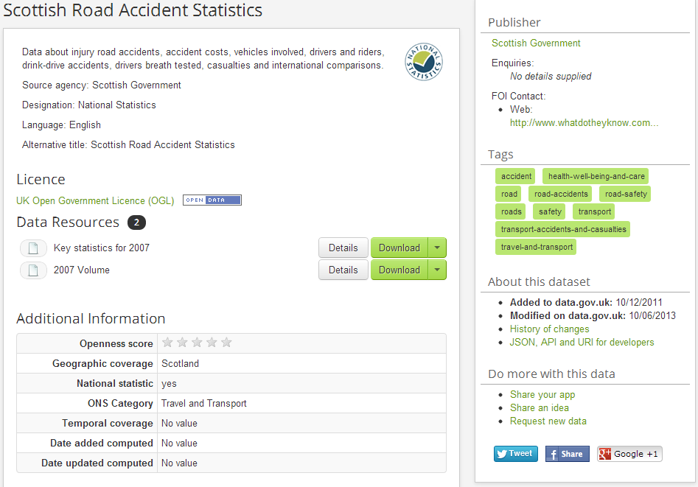
Abbildungsbeispiel– data.gov.uk
dct:title (Dataset)
dct:publisher
dct:description
adms:contactPoint
dct:language
dct:license
Dcat:accessURL
dcat:keyword
dct:title (Distribution)
dcat:downloadURL, dct:issued, dct:format, dct: description
dct:issued
dct:modified
dct:spatial
dct:theme
dct:temporal

Slide 35
Was kann die Open Data Interoperability Platform?
  Sie sammelt Metadaten von einem offenen Datenportal.
  Sie verwandelt die Metadaten in RDF.
  Sie vereinheitlicht die RDF-Metadaten, die in den vorherigen Schritten mit DCAT-AP produziert worden sind.
  Sie bestätigt die harmonisierten Metadaten mit Hilfe der DCAT-AP.
  Sie veröffentlicht die Beschreibung der Metadaten als Linked Open Data.
ODIPP
Pan-European Data portal
Siehe auch:
http://www.slideshare.net/OpenDataSupport/promoting-the-re-use-of-open-data-through-odip

Slide 36
Schlussfolgerungen
  Metadaten liefern Informationen über Ihre Daten und Ressourcen. Die Qualität der Metadaten beeinflusst direkt die Auffindbarkeit und Weiterverwendung Ihrer Ressourcen.
  Für die Metadatenverwaltung sollte ein strukturierter Ansatz verfolgt werden.
  Der Metadaten-Lebenszyklus verlängert die Lebensdauer von Datensätzen (Metadaten vor der Veröffentlichung und nach dem Löschen).
  Vereinheitlichte Metadaten ermöglichen den Einsatz von Metadaten-Brokern, die die Zugangsbarrieren zu Ihren Ressourcen wiederum senken, was zu einer verbesserten Sichtbarkeit und Auffindbarkeit führen sowie das Wiederverwendungspotenzial steigern kann.
Notes:
This should be rather the take home messages.

Slide 37

Gruppenübung und Fragen
  Wählen Sie in Zweiergruppen einen Datensatz aus Ihrem Land aus und beschreiben Sie ihn mit dem DCAT Anwendungsprofil.
  Hat Ihre Organisation einen minimalen Satz von Metadaten, die zusammen mit Open Data zur Verfügung gestellt werden können?
  Was sind Ihrer Meinung nach die größten Hindernisse in Ihren Metadaten für die (Wieder-) Verwendung von kontrollierten Standardvokabularen?
  Haben Sie auf der betrieblichen Ebene eine Methodik für die Verwaltung von Daten und/oder Metadaten?
http://www.visualpharm.com
http://www.visualpharm.com
http://www.visualpharm.com
http://www.visualpharm.com
Nehmen Sie auch den Online-Test!

Slide 38
Vielen Dank!
... Und jetzt IHRE Fragen?
Notes:
See also: http://europa.eu/rapid/press-release_MEMO-11-891_en.htm

Slide 39
Referenzen
Folie 6,7:
NISO. Understanding Metadata. http://www.niso.org/publications/press/UnderstandingMetadata.pdf
Folie 9:
  Dublin City University. Chapter 3: Introduction to XML. http://wiki.eeng.dcu.ie/ee557/g2/326-EE.html
W3C. RDF Primer. http://www.w3.org/TR/rdf-primer/
Folie 12:
http://gondolin.rutgers.edu/MIC/text/how/catalog_glossary.htm
  Dublin Core. Example XML Schema. http://dublincore.org/schemas/xmls/qdc/dc.xsd
  Dublin Core, Example RDF Schema. http://dublincore.org/2012/06/14/dcterms.rdf
Folien 14, 33:
  The ISA Programme. DCAT Application Profile for Data Portals in Europe - Final Draft. https://joinup.ec.europa.eu/asset/dcat_application_profile/asset_release/dcat-application-profile-data-portals-europe-final-draf
Folie 18:
  ListPoint. ObjectInCrimeClass. http://www.listpoint.co.uk/CodeList/details/ObjectInCrimeClass/1.2/1
Folien 19:
  Publications Office. Countries Name Authority List. http://open-data.europa.eu/en/data/dataset/2nM4aG8LdHG6RBMumfkNzQ
Notes:
To be updated.

Slide 40
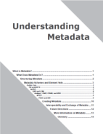

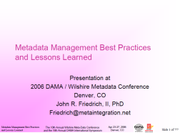
Weiterführende Lektüre
Understanding Metadata, NISO. http://www.niso.org/publications/press/UnderstandingMetadata.pdf
Ben Jareo and Malcolm Saldanha. The value proposition of a metadata driven data governance program. Best Practices Metadata. May 2012. https://community.informatica.com/mpresources/Communities/IW2012/Docs/bos_30.pdf
John R. Friedrich, II. Metadata Management Best Practices and Lessons Learned. The 10th Annual Wilshire Meta-Data Conference and the 18th Annual DAMA International Symposium. April 2006. http://www.metaintegration.net/Publications/2006-Wilshire-DAMA-MetaIntegrationBestPractices.pdf

Slide 41





Verwandte Initiativen
  Metadata Management. Trainer screencasts, http://managemetadata.com/screencasts/msa/
MIT Libraries. Data Management and Publishing. Reasons to Manage and Publish Your Data, http://libraries.mit.edu/guides/subjects/data-management/why.html
ISA Programme. DCAT Application Profile for European Data Portals, https://joinup.ec.europa.eu/asset/dcat_application_profile/description
Generating ADMS-based descriptions of assets using Open Refine RDF, https://joinup.ec.europa.eu/asset/adms/document/generate-adms-asset-descriptions-spreadsheet-refine-rdf
The Dublin Core Medatata Initiative, http://dublincore.org/

Slide 42





Werden Sie Teil unseres Teams...
Finden Sie uns auf
Begleiten Sie uns auf
Open Data Support
http://www.slideshare.net/OpenDataSupport
Open Data Support
http://goo.gl/y9ZZI
http://www.opendatasupport.eu
Folgen Sie uns auf
Kontaktieren Sie uns unter
@OpenDataSupport
    contact@opendatasupport.eu

